Slide 1

PHÒNG GIÁO DỤC VÀ ĐÀO TẠO THANH TRÌ
TRƯỜNG THCS TỨ HIỆP
CHUYÊN ĐỀ
RÈN KỸ NĂNG VIẾT ĐOẠN VĂN
NGHỊ LUẬN XÃ HỘI CHO HỌC SINH LỚP 9
GIÁO VIÊN TRÌNH BÀY: LÊ THỊ HẠNH

Slide 2
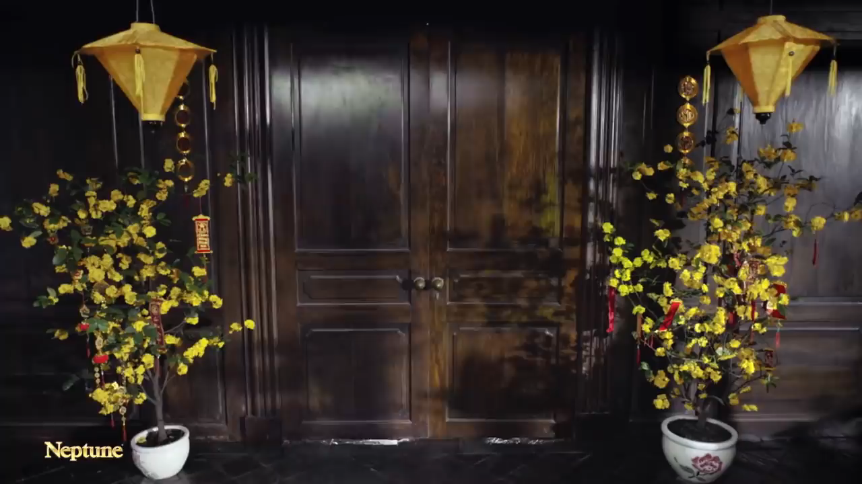

Slide 3


Sau khi xem video, em có nhận xét gì về cách ứng xử của người con và tâm trạng của cha mẹ?

Slide 4
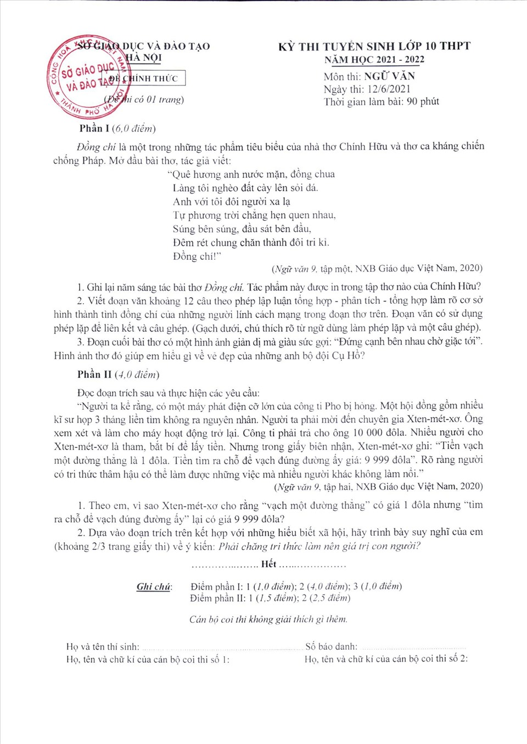
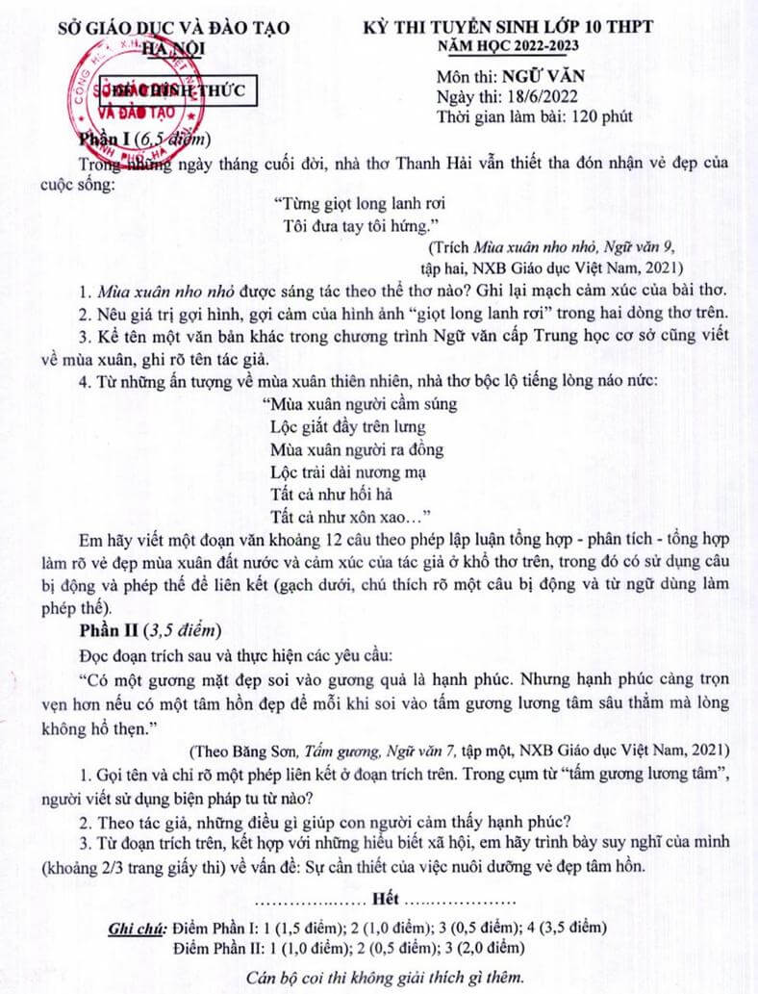

Slide 5

CHUYÊN ĐỀ
RÈN KỸ NĂNG VIẾT ĐOẠN VĂN NGHỊ LUẬN XÃ HỘI
CHO HỌC SINH LỚP 9

Slide 6


I. LÝ THUYẾT

Slide 7

1. Các dạng nghị luận xã hội – điểm giống và khác nhau
Dạng đề NLXH | Nghị luận về một sự việc, hiện tượng đời sống | Nghị luận về một vấn đề tư tưởng, đạo lí
Giống nhau | *Về nội dung: Cùng đề cập đến những vấn đề xã hội, góp phần nâng cao nhận thức và định hướng về lối sống, cách ứng xử cho con người. *Về phương pháp nghị luận: Đều cần vận dụng kết hợp các thao tác lập luận như: giải thích, bình luận, phân tích, chứng minh, bác bỏ để bàn luận, trình bày quan điểm của mình…
Khác nhau
Bàn về các sự việc, hiện tượng có ý nghĩa đối với xã hội, đáng khen, đáng chê hay có vấn đề đáng suy nghĩ.
Bàn luận về một vấn đề tư tưởng, đạo đức, lối sống… của con người.

Slide 8
2. Cấu trúc
NỘI DUNG KIẾN THỨC
CHUẨN BỊ Ở NHÀ
NHÓM 1
Tìm một số đề NLXH về tưởng đạo lí và nêu cấu trúc viết đoạn văn NLXH về tư tưởng đạo lí.
NHÓM 2
Tìm một số đề NLXH về sự việc, hiện tượng đời sống và nêu cấu trúc viết đoạn văn NLXH về hiện tượng đời sống.

Slide 9
3. Các bước viết đoạn văn nghị luận
01
TÌM HIỂU ĐỀ
02
TÌM Ý, LẬP DÀN Ý
03
VIẾT ĐOẠN VĂN
04
ĐỌC
SỬA LỖI
Đọc kĩ và phân tích đề.
-Gạch chân những từ khóa trong đề
-Xác định đúng dạng bài và vấn đề trọng tâm của đề
- Lập dàn ý
- Phác thảo nhanh ý tưởng ra nháp theo dạng phân nhánh với tuần tự luận điểm (ý lớn) và luận cứ (ý nhỏ).
Đảm bảo bố cục 3 phần:Mở đoạn,thân đoạn, kết đoạn.
-Tránh viết lan man, dài dòng.
- Lập luận chặt chẽ thuyết phục, dẫn chứng phù hợp.
Đọc lại và soát lỗi
Sửa những lỗi sai.

Slide 10
LƯU Ý HỌC SINH CÁCH PHÂN TÍCH ĐỀ NGHỊ LUẬN XÃ HỘI
DẠNG ĐỀ CÓ 1 MỆNH ĐỀ
Dạng 1: Đề đã nêu rõ vấn đề nghị luận
VD: Dựa vào đoạn ngữ liệu và hiểu biết của bản thân, hãy viết đoạn văn khoảng 2/3 trang giấy thi nêu suy nghĩ của em về lòng khoan dung trong cuộc sống.
Dạng 2: Đề chưa nêu rõ vấn đề nghị luận →Cần xác định được vấn đề nghị luận.
VD 1: Bằng trải nghiệm của bản thân, hãy viết một đoạn văn ngắn (khoảng 2/3 trang giấy thi) bàn về một thông điệp mà em tâm đắc nhất từ gợi dẫn của văn bản trên.

Slide 11
LƯU Ý HỌC SINH CÁCH PHÂN TÍCH ĐỀ NGHỊ LUẬN XÃ HỘI
DẠNG ĐỀ CÓ 2 MỆNH ĐỀ
Dạng 1: Đề dùng kiểu câu trần thuật
VD: Dựa vào đoạn ngữ liệu và hiểu biết của bản thân, hãy viết đoạn văn khoảng 2/3 trang giấy thi nêu suy nghĩ của em về ý kiến: “Biết quan sát để yêu thương nhiều hơn”.
Dạng 2: Đề nêu câu hỏi. Cần khẳng định ý kiến đúng hay sai trước khi bàn luận.
VD: Dựa vào đoạn ngữ liệu và hiểu biết của bản thân, hãy viết đoạn văn khoảng 2/3 trang giấy thi nêu suy nghĩ của em về ý kiến: “Phải chăng tri thức làm nên giá trị con người?”
*Lưu ý: Dạng đề có 2 mệnh đề, giữa các mệnh đề thường có mối quan hệ nguyên nhân, kết quả. Khi viết cần làm rõ mối quan hệ này.

Slide 12
II. RÈN KĨ NĂNG VIẾT ĐOẠN VĂN
NGHỊ LUẬN VỀ MỘT TƯ TƯỞNG, ĐẠO LÍ

Slide 13
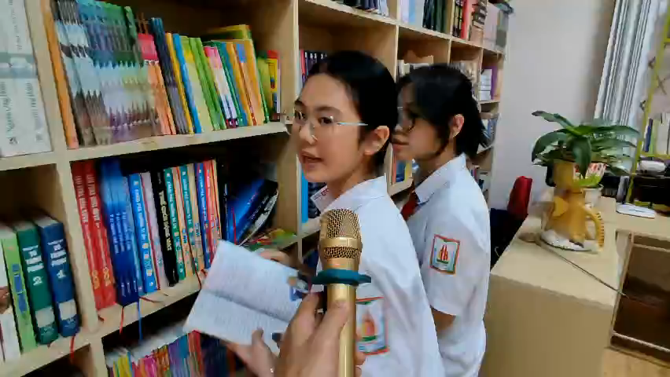

Slide 14

NHỮNG KHÓ KHĂN KHI VIẾT ĐOẠN NGHỊ LUẬN XÃ HỘI
1
Khó viết phần mở đoạn
Khó nêu và phân tích dẫn chứng
2
3
Chưa có kĩ năng
phản biện
Thiếu ý
4
5
Chưa biết nêu thông điệp

Slide 15
Phần II: ( 4,0 điểm)
Đọc văn bản sau và thực hiện các yêu cầu:
“Tất cả những gì bạn cần, bạn đều đã có. Bạn có đôi chân để có thể xoay lại và đối mặt với nỗi sợ hãi. Bạn có đôi tay để vươn ra chào đón mọi người. Bạn có đôi vai để tự mình chống đỡ vào những lúc khó khăn. Bạn có đôi tai để lắng nghe lời khuyên của người khác. Bạn có đôi mắt để có thể nhìn thấy những việc cần phải được hoàn thành. Và bạn có nụ cười để bạn có thể xuất hiện trước gương và tự nhủ rằng mọi chuyện rồi sẽ tốt đẹp.”
(“Những điều bạn có” – Shelley Wake - trích “Hạt giống tâm hồn”)
Câu 1. Xác định phương thức biểu đạt chính của văn bản trên.
Câu 2. Trong văn bản trên, cấu trúc “Bạn có…để… ” đã được tác giả lặp lại nhiều lần. Hãy phân tích tác dụng của việc lặp lại cấu trúc đó.
Câu 3. Bằng trải nghiệm của bản thân, hãy viết một đoạn văn ngắn (khoảng 2/3 trang giấy thi) bàn về một thông điệp mà em tâm đắc nhất từ gợi dẫn của văn bản trên.

Slide 16


NHỮNG THÔNG ĐIỆP GỢI RA TỪ ĐOẠN NGỮ LIỆU
Hãy trân trọng những gì ta có.
Biết ơn những may mắn ta có trong cuộc đời.
Biết quan sát để yêu thương.
Hãy sống lạc quan.
Ý nghĩa của nụ cười.
Dũng cảm đối diện với thử thách.
Đồng cảm, sẻ chia là một lẽ sống đẹp.
Trân trọng giá trị bản thân.
Biết lắng nghe để thấu hiểu.
- Thái độ sống tích cực là chìa khóa của hạnh phúc.
Vai trò của niềm tin.
…

Slide 17
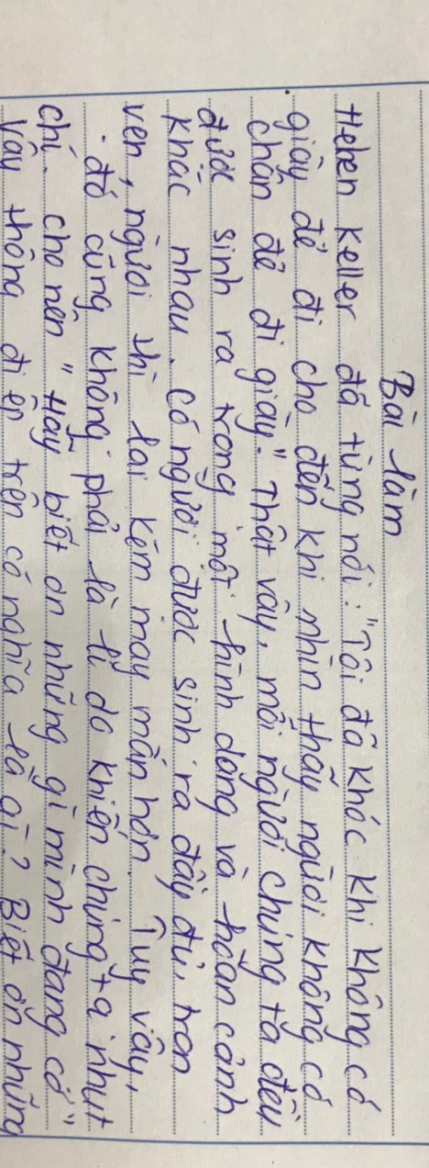

Slide 18
Sửa lại: Helen Keller đã từng nói:“Tôi đã khóc khi không có giày để đi cho đến khi nhìn thấy một người không có chân để đi giày”. Câu nói trên cho ta bài học là “Hãy biết ơn những gì mình đang có” và đó cũng là thông điệp được gợi ra từ văn bản “Những điều bạn có” của Shelley Wake.

Slide 19
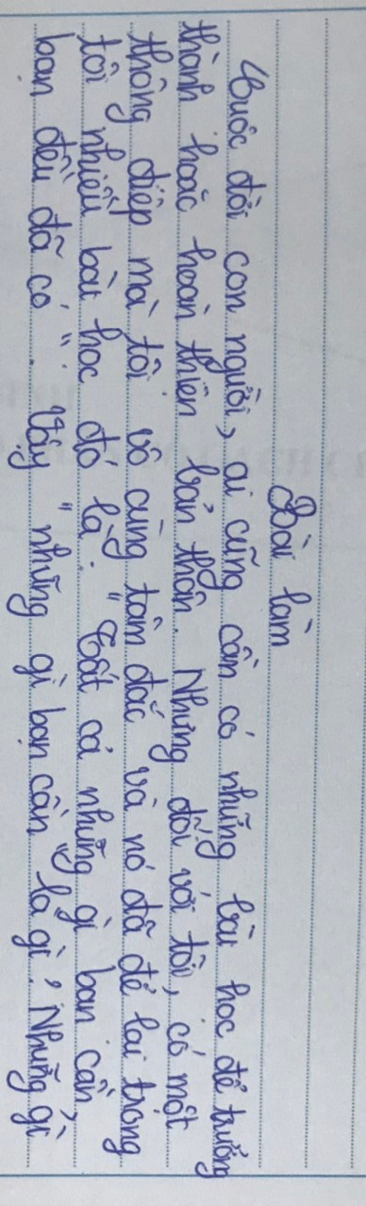

Slide 20
Sửa lại: Cuộc đời con người ai cũng cần những bài học để trưởng thành. Đối với tôi thông điệp được rút ra từ từ văn bản“Những điều bạn có”của Shelley Wake “Hãy trân trọng những gì ta có” là một bài học khiến tôi vô cùng tâm đắc.

Slide 21
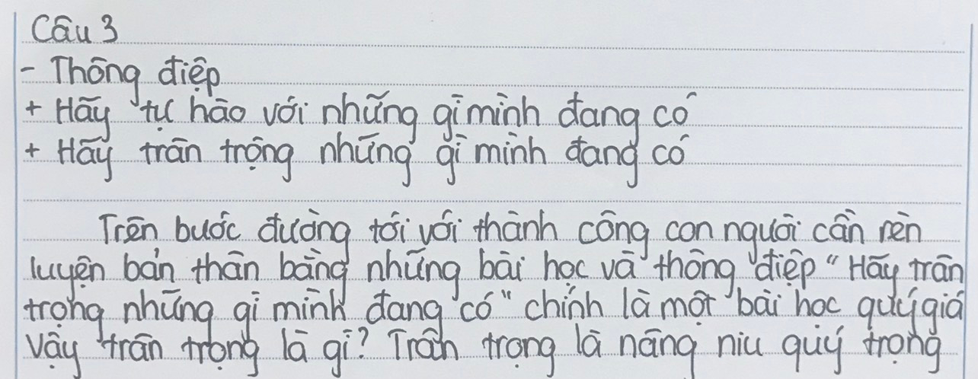

Slide 22
BA NGUYÊN TẮC MỞ ĐOẠN
1.
2.
3.
Giới thiệu được vấn đề nghị luận
Ngắn gọn
Ấn tượng

Slide 23



1. Đi thẳng vào vấn đề
MỞ ĐOẠN CHO
ĐỀ
MỘT MỆNH ĐỀ
Tinh thần tự giác (Tự tin, tự lập…) có vai trò vô cùng quan trọng (có ý nghĩa sâu sắc, có giá trị to lớn,cần có ở mỗi người…) trong cuộc sống.
2. Từ cái chung đến cái riêng
Cuộc sống của mỗi người, có lẽ ai cũng có một thứ tình cảm mà ta luôn trân quý, một trong số đó là: (Tình yêu thương, lòng nhân ái, sẻ chia, tình mẫu tử, phụ tử, tình bạn, hạnh phúc, khoan dung,…)
3. Từ một suy ngẫm
Thành công chỉ đến với những ai thực sự đam mê và nỗ lực hết mình. Và trên hành trình ấy thì (ý chí, nghị lực, niềm tin, lạc quan,…) là một yếu tố vô cùng quan trọng.

Slide 24
MỞ ĐOẠN CHO
ĐỀ
HAI MỆNH ĐỀ
1. Con người muốn trưởng thành thì cần phải hoàn thiện bản thân mỗi ngày. Thông điệp được gửi gắm qua câu nói... Đã đem lại cho chúng ta thêm 1 bài học quý giá.
2. Những bài học trong cuộc sống luôn là cơ hội để con người trưởng thành. Và câu nói... chính là một bài học đắt giá như thế.
3. Thời gian là vô hạn, năm tháng của con người là hữu hạn chính vì thế những triết lý sống để có được một cuộc đời ý nghĩa luôn là điều mà chúng ta theo đuổi. Và ý kiến:... là một triết lí vô cùng sâu sắc.
…

Slide 25

THẢO LUẬN NHÓM
(Thời gian: 5 phút)
Hãy tìm và phân tích dẫn chứng cho đề bài sau:
Đề bài: Viết đoạn văn khoảng 2/3 trang giấy thi trình bày suy nghĩ của em về ý kiến: “Thái độ sống tích cực là chìa khóa của hạnh phúc”.

Slide 26
MỘT SỐ CÁCH PHÂN TÍCH DẪN CHỨNG
1. Sử dụng cách nói hình ảnh: Thái độ sống tích cực giống như một ngọn lửa soi lối cho chúng ta tiến về phía trước mỗi khi rơi vào hoàn cảnh khó khăn. Có lẽ, bởi luôn giữ trong mình ngọn lửa ấy nên Helen- Keller đã vượt qua được nghịch cảnh - bị mù, câm, điếc - để trở thành nhà văn, nhà hoạt động xã hội nổi tiếng thế giới.
2. Sử dụng tư duy phản biện: Thế giới thay đổi khi chúng ta thay đổi. Hãy luôn nhìn đời bằng con mắt tích cực, cuộc sống này sẽ hạnh phúc và tốt đẹp hơn rất nhiều. Tỉ phú Bill Gates cũng luôn nhìn cuộc đời như vậy. Dù công ty đầu tiên bị sụp đổ hoàn toàn nhưng với tinh thần lạc quan, bền bỉ nên thành công, hạnh phúc đã đến với ông.

Slide 27

CẤU TRÚC NÊU DẪN CHỨNG
Tên nhân vật: Ví dụ: Nick Vujicic
Sự việc: Ví dụ: Sinh ra không có chân tay.
Bàn luận:Ví dụ: Thế nhưng bằng ý chí nghị lực phi thường, anh đã vượt qua nghịch cảnh và trở thành diễn giả truyền cảm hứng nổi tiếng thế giới.
Lưu ý: Dẫn chứng cần chính xác, thuyết phục, mang tính thời sự, cần phân tích, bàn luận không nên dẫn ra một cách lạc lõng, trơ trọi.

Slide 28
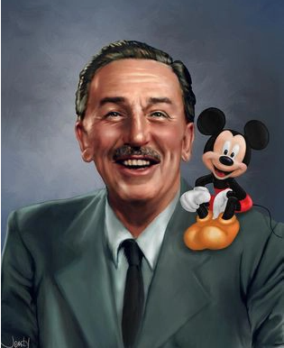
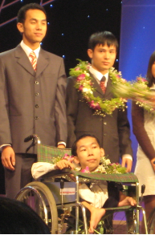

NHỮNG DẪN CHỨNG TIÊU BIỂU
“Hiệp sĩ công nghệ thông tin” Nguyễn Công Hùng phải sống trong hoàn cảnh nghiệt ngã: không thể tự mình di chuyển, khả năng ngôn ngữ hạn chế. Vậy mà người thanh niên đó đã sống bằng nghị lực, quyết tâm học tập và nghiên cứu phần mềm tin học. Năm 2006, anh được Trung ương Đoàn bầu chọn là 1 trong 10 gương mặt trẻ tiêu biểu toàn quốc.
Oan Đi-xnây từng bị tòa báo sa thải vì thiếu ý tưởng. Ông cũng nếm mùi phá sản nhiều lần trước khi sáng tạo nên Đi-xnây-len.
Helen Keller là nữ nhà văn, nhà hoạt động xã hội, diễn giả người Mỹ. Bà là người khiếm thị, khiếm thính đầu tiên giành học vị Cử nhân nghệ thuật.
Vấn đề: ý chí nghị lực, niềm tin, vượt qua thử thách, thất bại, thành công, …

Slide 29
DẪN CHỨNG TRONG CUỘC SỐNG ĐỜI THƯỜNG
Vấn đề: Tình yêu thương, đồng cảm, sẻ chia, lòng nhân ái,…
1. Các chương trình “Cặp lá yêu thương”, “Vì bạn xứng đáng”, “Điều ước thứ 7”, “Trái tim cho em”…
2. Nhân dân cả nước cùng các mạnh thường quân quyên góp ủng hộ người nghèo, người gặp khó khăn trong mùa dịch, mùa mưa lũ,…
3. Cha mẹ yêu thương, quan tâm chăm sóc con cái, con cái hiếu thảo chăm sóc phụng dưỡng cha mẹ…
4. Bạn bè chia sẻ, yêu thương, giúp đỡ lẫn nhau…

Slide 30
DẪN CHỨNG MANG ĐẶC TRƯNG NGHỀ NGHIỆP
- Các bác sĩ ngày đêm cứu người…
Các chiến sĩ công an truy bắt tội phạm…
Cô lao công đêm ngày quét rác.
Thầy cô giáo tâm huyết với nghề.
…
Vấn đề: Tình yêu công việc, tinh thần trách nhiệm, tinh thần dũng cảm, lòng yêu nước, sẵn sàng hi sinh, …

Slide 31

CÁCH NÊU DẪN CHỨNG
1. Dùng câu trần thuật
- Một trong những ví dụ điển hình của ...đó là….
- Trong cuộc sống có biết bao tấm gương về....mà tiêu biểu là...
2. Dùng câu cảm thán
- Thật cảm phục biết bao trước hình ảnh ... !
3. Dùng câu cầu khiến
- Chúng ta cần trân trọng những tấm lòng/tình cảm/vẻ đẹp… như thế!
4. Dùng câu nghi vấn(chốt dẫn chứng)
- Đó chẳng phải là minh chứng tiêu biểu cho … hay sao?

Slide 32


LƯU Ý : ĐẶT CÂU HỎI THỂ HIỆN TƯ DUY SẮC SẢO TRONG PHẦN PHẢN BIỆN
1.Vấn đề nghị luận có phải luôn đúng trong mọi hoàn cảnh?
2. Trái với vấn đề nghị luận là gì?
3. Nhìn từ góc độ tiêu cực hoặc thái quá thì sẽ như thế nào?
...

Slide 33
THẢO LUẬN CẶP ĐÔI
(Thời gian: 3 phút)
Phản biện cho thông điệp được rút ra từ đề bài ở phần 1:
“Hãy trân trọng những gì mình đang có”

Slide 34
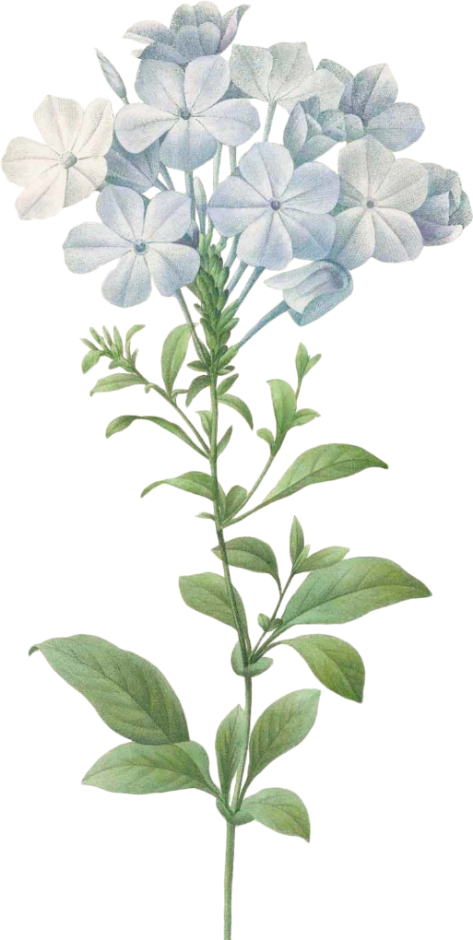

CÁCH PHẢN BIỆN
1. Phê phán: Vậy mà, bên cạnh đó vẫn còn có người có biểu hiện (trái với vấn đề nghị luận), thật đáng phê phán.
2. Mở rộng: Tuy nhiên (Vấn đề nghị luận) khác với vấn đề được nhìn nhận từ góc độ tiêu cực hoặc thái quá.

Slide 35
CÁCH KHẮC PHỤC LỖI THIẾU Ý
THIẾU 1 THAO TÁC TRONG CẤU TRÚC BÀI NGHỊ LUẬN
*Ghi nhớ từ khóa của cấu trúc đoạn nghị luận:
Về tư tưởng đạo lí:
GIỚI - GIẢI - BIỂU – BÀN - RÚT
2. Về hiện tượng đời sống:
GIỚI –THỰC– NGUYÊN– HẬU– BIỆN

Slide 36
CÁCH KHẮC PHỤC LỖI THIẾU Ý
THIẾU Ý TRONG PHẦN BÀN LUẬN, NÊU Ý NGHĨA
*Nêu ý nghĩa của vấn đề nghị luận:
1. Đối với cá nhân:
- Thể hiện cách ứng xử có văn hoá, bồi đắp tâm hồn, hoàn thiện nhân cách,…
- Động lực vượt qua khó khăn, thành công, trưởng thành.
- Mở mang tri thức
- Chỗ dựa, điểm tựa, vơi bớt cô đơn, tạo sự gắn kết, hàn gắn vết thương,…
2. Đối với gia đình, mọi người
- Gắn kết, yêu thương,thấu hiểu, cảm thông…
- Được kính trọng, ngưỡng mộ,yêu quý..
- Xoá tan thù hận, vơi bớt cô đơn.
3. Đối với xã hội
- Tiến bộ, văn minh, lớn mạnh, mang lại vinh quang, tự hào…
- Ấm áp, tràn đầy tình yêu thương,…

Slide 37

CÁCH LẬP LUẬN KHIẾN BÀI VIẾT THU HÚT HƠN
1.Sử dụng tư duy phản biện: Là nhìn nhận phân tích đánh giá một sự việc nào đó theo các cách nhìn khác biệt, mới mẻ hơn khiến vấn đề có cái nhìn đa chiều, sâu sắc và khơi gợi được hứng thú cho người đọc.
→ Thay đổi góc nhìn thay vì tin vào định kiến sẵn có để đưa ra đánh giá khách quan về vấn đề.
2. Một số câu hỏi có thể đặt ra trong bài:
- Mọi người thường hiểu nó như thế nào, còn thực tế thì sao, có hoàn toàn
như vậy không?
- Nếu quá đề cao vấn đề nghị luận thì sao?
- Chúng ta đánh giá qua vỏ bề ngoài mà đã xem xét bên trong của nó chưa?

Slide 38
* Ví dụ với đề bài “Vai trò của sự quan sát”:
- Quan sát có phải chỉ là nhìn bằng mắt không?
- Quan sát đơn giản là hướng ra thế giới bên ngoài hay phải quan sát cả
thế giới bên trong của chính mình?
- Quan sát dưới góc độ thái quá hoặc tiêu cực sẽ như thế nào?
*Áp dụng: Ta có thể vận dụng một số cách dẫn dắt cho phần giải thích như: Không chỉ là, không đơn giản là, ai cũng cho rằng…thế nhưng…thực chất, kì thực….

Slide 39
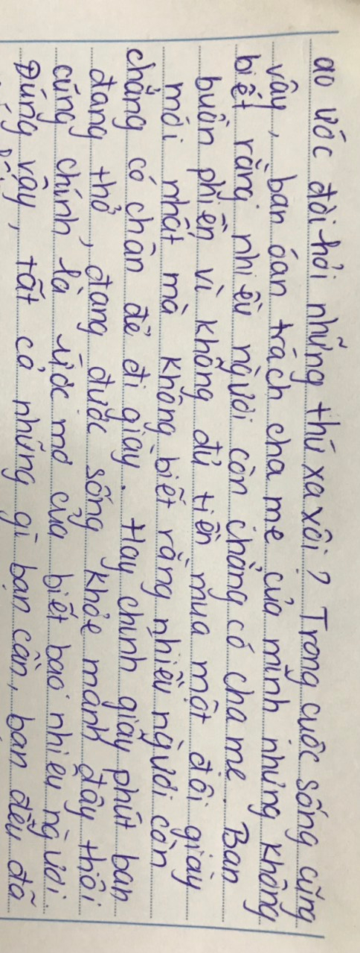

Slide 40
VIẾT ĐOẠN HOÀN CHỈNH
Đọc đoạn trích sau và trả lời câu hỏi:
“Tôi tin rằng, mái nhà nào cũng từng có lúc đồng nghĩa với niềm vui và cả sự bình yên. Nhưng bạn của tôi ơi, sự bình yên của nhà không phải điều có sẵn. “Nhà” là phần cứng, còn sự bình yên, hạnh phúc, niềm vui là phần mềm. Gia đình là phần cứng, còn tình yêu và sự thấu hiểu là phần mềm.”
(Trích “Nếu biết trăm năm là hữu hạn”, Phạm Lữ Ân)
Câu 1. Câu “Gia đình là phần cứng, còn tình yêu và sự thấu hiểu là phần mềm” thuộc kiểu câu gì xét theo cấu tạo?
Câu 2. Theo em, tại sao tác giả khẳng định “sự bình yên của nhà không phải điều có sẵn”?
Câu 3. Từ gợi dẫn của đoạn văn trên, cùng với hiểu biết của bản thân, hãy viết một đoạn văn khoảng 2/3 trang giấy thi với ý kiến: “Kết nối yêu thương để nhà luôn là nơi đồng nghĩa với niềm vui và sự bình yên”.

Slide 41
Chúng ta có rất nhiều nơi để đi, nhiều chốn để dừng chân khám phá nhưng ta chỉ có một nơi để tìm về đó là gia đình.Vì thế hãy “Kết nối yêu thương để nhà luôn là nơi đồng nghĩa với niềm vui và sự bình yên”. Có rất nhiều cách để định nghĩa về “kết nối yêu thương” đó là sự gắn kết tình cảm giữa người với người và được bắt nguồn từ trái tim tràn ngập tình yêu thương, sự thấu hiểu và lòng vị tha. Còn “nhà” không đơn giản là nơi các thành viên trong gia đình sinh sống, quây quần mà đó còn là tổ ấm của mỗi người. Như vậy ý kiến trên có nghĩa là: Sự bình yên, hạnh phúc của một gia đình cần được vun đắp từ tình yêu thương thấu hiểu và sẻ chia giữa các thành viên. Vậy tại sao nói “Kết nối yêu thương để nhà luôn là nơi đồng nghĩa với niềm vui và sự bình yên”? Bởi gia đình là nơi ấm áp và tuyệt vời nhất thế gian nhưng sự “bình yên” của nhà không phải là điều có sẵn. Nhà chỉ thực sự là tổ ấm khi nó được lấp đầy bởi tình yêu thương, từ sự chăm sóc và thấu hiểu của các thành viên trong gia đình. Như trong cuốn sách “Nếu biết trăm năm là hữu hạn”, Phạm Lữ Ân từng viết: “Nhà là phần cứng, còn sự bình yên, hạnh phúc, niềm vui là phần mềm.” “Gia đình là phần cứng, còn tình yêu và sự thấu hiểu là phần mềm.” Quả thật đúng như vậy, nếu không có sự kết nối yêu thương giữa các thành viên trong gia đình thì mái ấm của chúng ta chỉ còn phần “cứng”, thật lãnh lẽo và tẻ nhạt biết bao!

Slide 42
Vậy nên gắn kết yêu thương là phương thuốc nhiệm màu để tạo ra mái ấm đầy ắp tiếng cười, niềm vui và sự hạnh phúc. Chúng ta sẽ hạnh phúc biết bao khi được sống trong tình yêu của cha, vòng tay của mẹ. Cha mẹ sẽ hạnh phúc tự hào biết bao khi được con cái quan tâm, chăm sóc. Đôi khi chỉ là một cái ôm nồng ấm cho mẹ, một cốc nước mát lành cho cha sau giờ làm mệt mỏi, một ánh mắt, nụ cười khi ta thành công,…Tất cả những điều nhỏ nhặt đó thôi cũng làm ta ấm lòng, đồng thời góp phần làm nên sự hạnh phúc của một gia đình giúp ta có điểm tựa mang cho ta niềm vui và bình an. Thế nhưng vẫn còn đâu đó những ngôi nhà không có sự ấm áp của niềm vui, không có hơi ấm của sự hạnh phúc bởi có kẻ không biết trân trọng tình thân, sẵn sàng từ bỏ, làm tan vỡ hạnh phúc gia đình, gây bất hòa bởi những tiếng cãi vã,…những gia đình đó sẽ khó có được sự hạnh phúc và bình yên thực sự. Nói tóm lại, “gia đình” –hai tiếng cất lên thật thiêng liêng mà cũng thật ngọt ngào và ấm áp biết bao! Chính vì thế ngay từ bây giờ chúng ta hãy mở lòng trao đi những lời yêu thương với ông bà, cha mẹ, hãy học cách thấu hiểu những người xung quanh. Khi đó yêu thương sẽ lấp đầy khoảng trống giữa người với người khiến chúng ta yêu nhau hơn, thương nhau hơn và hạnh phúc hơn. Bản thân tôi sẽ học cách yêu thương, lắng nghe, để gắn kết các thành viên trong gia đình với nhau. Hãy để “Nhà” trở thành một mái ấm thực sự, nơi bình yên nhất khiến mọi thành viên luôn muốn tìm về, bạn nhé !

Slide 43
Chúng ta có rất nhiều nơi để đi, nhiều chốn để dừng chân khám phá nhưng ta chỉ có một nơi để tìm về đó là gia đình. Vì thế, hãy “Kết nối yêu thương để nhà luôn đồng nghĩa với niềm vui và sự bình yên”. Có rất nhiều cách để định nghĩa về “kết nối yêu thương”. Đó là sự kết gắn kết tình cảm giữa người với người và được bắt nguồn từ trái tim tràn ngập tình yêu thương, sự thấu hiểu và lòng vị tha. Còn “nhà” không đơn giản là nơi các thành viên trong gia đình sinh sống, quây mà nó còn là tổ ấm của mỗi người. Như vậy, ý kiến trên có nghĩa là: Sự bình yên, hạnh phúc của một gia đình cần được vun đắp từ tình yêu thương thấu hiểu và sẻ chia giữa các thành viên. Vậy tại sao nói “Kết nối yêu thương để nhà luôn là nơi đồng nghĩa với niềm vui và sự bình yên”? Bởi gia đình là nơi ấm áp và tuyệt vời nhất thế gian, tuy nhiên sự “bình yên” của nhà không phải là điều có sẵn. Nhà chỉ thực sự là tổ ấm khi nó được lấp đầy bởi tình yêu thương, từ sự chăm sóc và thấu hiểu của các thành viên trong gia đình. Như trong cuốn sách “Nếu biết trăm năm là hữu hạn”, Phạm Lữ Ân từng viết: “Nhà là phần cứng, còn sự bình yên, hạnh phúc, niềm vui là phần mềm’’. “Gia đình là phần cứng, còn tình yêu và sự thấu hiểu là phần mềm.” Quả thật đúng như vậy, nếu không có sự kết nối yêu thương giữa các thành viên trong gia đình thì mái ấm của chúng ta chỉ còn phần “cứng”, thật lãnh lẽo và tẻ nhạt biết bao! Vậy nên gắn kết yêu thương là phương thuốc nhiệm màu để tạo ra mái ấm đầy ắp tiếng cười, niềm vui và sự hạnh phúc. Chúng ta sẽ hạnh phúc biết bao khi được sống trong tình yêu của cha, vòng tay của mẹ. Cha mẹ sẽ hạnh phúc tự hào biết bao khi được con cái quan tâm, chăm sóc. Đôi khi chỉ là một cái ôm nồng ấm cho mẹ, một cốc nước mát lành cho cha sau giờ làm mệt mỏi, một ánh mắt, nụ cười khi ta thành công,…Tất cả những điều nhỏ nhặt đó thôi cũng làm ta ấm lòng, đồng thời góp phần làm nên sự bình yên, niềm vui của mái ấm gia đình. Thế nhưng vẫn còn đâu đó những ngôi nhà không có sự ấm áp của niềm vui, không có hơi ấm của sự hạnh phúc bởi có kẻ sẵn sàng từ bỏ, làm tan vỡ hạnh phúc gia đình, gây bất hòa bởi những tiếng cãi vã,…Những gia đình đó sẽ khó có được sự hạnh phúc và bình yên thực sự. Nói tóm lại, “gia đình” – hai tiếng cất lên thật thiêng liêng mà cũng thật ngọt ngào và ấm áp biết bao! Chính vì thế ngay từ bây giờ chúng ta hãy mở lòng trao đi những lời yêu thương với ông bà, cha mẹ, hãy học cách thấu hiểu những người xung quanh. Khi đó yêu thương sẽ lấp đầy khoảng trống giữa người với người khiến chúng ta yêu nhau hơn, thương nhau hơn và hạnh phúc hơn. Bản thân tôi sẽ học cách yêu thương, lắng nghe, để gắn kết các thành viên trong gia đình với nhau. Hãy để “Nhà” trở thành một mái ấm thực sự, nơi bình yên nhất khiến mọi thành viên luôn muốn tìm về, bạn nhé!

Slide 44
BẢNG KIỂM
Tiêu chí |  | Đánh giá
 |  | Đạt | Không đạt
Hình thức | (1) Hình thức đoạn
 | (2) Dung lượng
 | (3) Liên kết
Nội dung | (4) Nêu vấn đề
 | (5) Giải thích
 | (6) Bàn luận
 | (7) Dẫn chứng
 | (8) Phản biện
 | (9) Liên hệ
x
x
x
x
x
x
x
x
x

Slide 45




CHUYÊN MỤC
“CHIA SẺ KINH NGHIỆM”

Slide 46


CÁCH NÊU THÔNG ĐIỆP
Dùng câu cầu khiến
01
02
Trích dẫn thơ, danh ngôn,..

Slide 47
01 Dùng câu cầu khiến
Hãy luôn sống (với thái độ tích cực/ lạc quan/ tự tin/ có đam mê, ước mơ…) cánh cửa thành công (hạnh phúc) sẽ mở ra với bạn!

Slide 48
02 Sử dụng trích dẫn tâm đắc, câu thơ, danh ngôn ngắn.

Slide 49
NHỮNG CÂU THƠ, CÂU NÓI Ý NGHĨA
Về tình yêu thương, sẻ chia, giàu nhân ái,…
Một ánh lửa sẻ chia là ánh lửa lan tỏa. Một đồng tiền kinh doanh là đồng tiền sinh lợi. Đôi môi có hé mở mới thu nhận được nụ cười. Bàn tay có mở rộng trao ban, tâm hồn mới ngập tràn vui sướng.
Bàn tay trao tặng hoa hồng bàn tay còn vương mãi mùi thơm.
Sống là cho đâu chỉ nhận riêng mình.
Nơi lạnh nhất không phải là Bắc cực mà là nơi thiếu vắng tình yêu thương.

Slide 50
NHỮNG CÂU THƠ, CÂU NÓI Ý NGHĨA
Về ý chí nghị lực
Giữa lớp sỏi đá khô cằn cây hoa dại vẫn mọc lên và nở những chùm hoa thật đẹp.
Đời phải trải qua giông tố nhưng không được cúi đầu trước giông tố.
Đường đi khó không khó vì ngăn sông cách núi.Mà khó vì lòng người ngại núi e sông.
Tôi đã khóc khi không có giày để đi cho đến khi nhìn thấy một người không có chân để đi giày.

Slide 51
NHỮNG CÂU THƠ, CÂU NÓI Ý NGHĨA
Về ý lí tưởng, lối sống đẹp
Hãy sống như đời sống để biết yêu nguồn cội.
Hãy sống như đồi núi vươn tới những tầm cao.
Nếu là chim tôi sẽ là loài bồ câu trắng.
Nếu là hoa tôi sẽ là một đóa hướng dương.
Nếu là mây tôi sẽ là một vầng mây ấm.
Là người tôi xin chết cho quê hương.

Slide 52
DÀN Ý
1.Mở đoạn: Dẫn dắt và nêu vấn đề
2.Thân đoạn:
* Giải thích: Vậy….là gì? Bàn về vấn đề này có nhiều cách nhìn nhận khác nhau, nhưng theo tôi.…(vấn đề nghị luận)là…
* Phân tích- Bàn luận:
- Biểu hiện:(vấn đề nghị luận) có biểu hiện như thế nào ? Tại sao….?
- Ý nghĩa: Khi chúng ta mang trong mình….(vấn đề nghị luận) đó sẽ là chìa khóa giúp ta mở cánh cửa dẫn đến con đường khám phá và hoàn thiện bản thân, luôn được mọi người yêu quý…
- Dẫn chứng: + Trong văn học…
+ Trong cuộc sống có biết bao người …mà tiêu biểu là… Đó chẳng phải là những minh chứng tiêu biểu cho (vấn đề nghị luận) hay sao?
* Phản biện: Bên cạnh đó vẫn còn có người…(trái với vấn đề nghị luận). Những con người đó thật đáng phê phán .
3. Kết đoạn:
Đánh giá:Nói tóm lại, …có vai trò vô cùng quan trọng.
Liên hệ: ngay từ bây giờ chúng ta hãy…. Bản thân tôi sẽ…

Slide 53
NGUYÊN TẮC LÀM BÀI
Tuyệt đối không được thiếu câu chủ đề và dẫn chứng.
Phần giải thích có thể dùng 3 từ đồng nghĩa, 2 từ trái nghĩa:
Sử dụng tối đa 3 dẫn chứng, tối thiểu 1 dẫn chứng
Linh hoạt trong cách dùng câu: câu hỏi, câu cảm thán…
Hạn chế dùng từ ngữ mang hơi hướng văn nói: “chả”; “đâu” ,…
Tuyệt đối không dùng từ “em”trong bài viết, hạn chế dùng “tôi” quá 5 lần nên dùng từ “chúng ta” trong bài viết

Slide 54
hhP
Hướng dẫn tự học
Ghi chép những lưu ý vào sổ tay và chia theo mảng để ghi nhớ và vận dụng.
Hoàn thiên bài tập viết đoạn hoàn chỉnh cho đề bài : thái độ
sống tích cực là chìa khóa của hạnh phúc.
Ôn tập lại kiến thức kiểu bài nghị luận về sự việc, hiện tượng đời sống.

Slide 55
Chân thành cảm ơn quý thầy cô!

